Slide 1
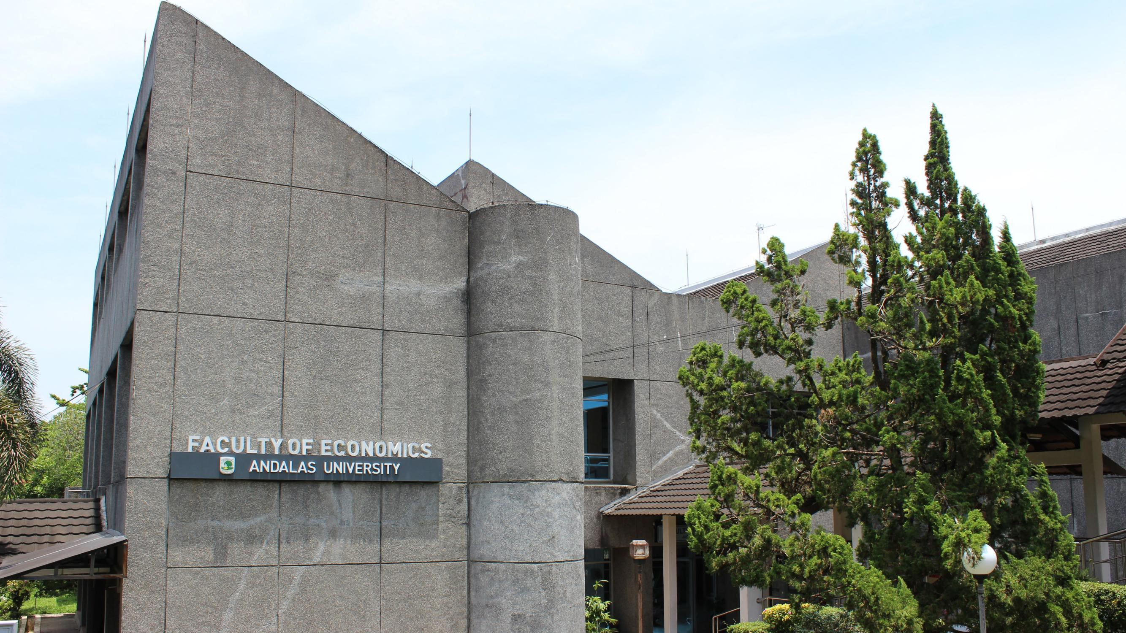
Rencana Program Kerja 2021 Fakultas Ekonomi Unand
Efa Yonnedi
efayonnedi@eb.unand.ac.id

Slide 2
VISION
Faculty of Economics
To be an internationally reputable college in the field of economics, management, and accounting by emphasizing the principles of good university governance in 2028

Slide 3
CURRENT PICTURES
Faculty of Economics
Three departments (economics, management, and accounting) with 15 study programs: vocational, undergraduates, masters, doctors, and professionals.
All undergraduate programs have an AUN-QA certification
The three departments have international
classes since 1996 with all classes taught
in English;
Magister of Management has been accredited by ABEST21 in 2018
Undergraduate program in Economics, Management, and Accounting has an A accreditation by BAN-PT

Slide 4
YEARS AHEAD: NATIONAL CENTER OF EXCELLENT
Faculty of Economics
Internationalization of undergraduate programs
AUN-QA
ABEST 21
AACSB
EQUIS
Strengthening Graduate Programs
Opening Master Degrees in Islamic Economics
Opening and Improving International classes in established master programs
Opening doctoral program in Accounting and opening international classes in doctoral program in economics and in management
Keep contributing in solving economic problems due to Covid-19 Pandemic

Slide 5
Pengembangan & pendirian prodi baru
Pendirian 4 prodi D IV
Keuangan dan Perbankan
Pemasaran
Akuntansi
Administrasi Bisnis
Pembukaan prodi sarjana Ekonomi dan Bisnis Islam
Pendirian prodi sarjana Akuntansi di Kampus II Payakumbuh
Pendirian prodi doktor Akuntansi
Pengembangan prodi magister Ekonomi konsentrasi Ekonomi Islam

Slide 6
Penyediaan fasilitas dan peralatan
Pendirian studio e-learning (Limau Manis dan Payakumbuh)
Pengembangan Gedung Paskasarjana dan Business School (MM) Kampus FE Perintis Kemerdekaan 77, Jati.
Revitalisasi student lounge kampus FE Unand Limau Manis
Revitalisasi Gedung III Kampus Limau Manih sehingga representative sebagai program internasional
Merancang pendirian Gedung Program Vokasi (belakang DIII saat ini)

Slide 7
Promosi Fakultas/Unit
FE Open Day 2021 (online/offline)
Integrated social media marketing—content creator dan PR serta newsletter FE
Beasiswa Magister dan Doktor untuk lulusan terbaik
Penyegaran website FE berbahasa Inggris
Paskasarjana FE penerima awardee LPDP
Peningkatan kemitraan dengan Bappenas dan BPKP/BPK
Seleksi khusus Kelas Internasional (sebelum SN dan SBMPTN)
Dies FE sebagai event promosi (Dies 63; 13 events dan 10 kompetisi)

Slide 8
Peningkatan kualitas pembelajaran MBKM
Kebijakan dan Pedoman MBKM FE 2021
Mengirim mahasiswa melaksanakan credit earning di universitas nasional dan internasional bereputasi
Menulis Modul Ajar Matakuliah Cross-enrollment
Melaksanakan Workshop RPS-OBE Matakuliah Cross-enrollment
Melaksanakan Magang Berserfitikat Bagi Mahasiswa Diploma dan Sarjana

Slide 9
Penyusunan bahan ajar berstandar nasional dan internasional
Memberikan insentif penulisan bahan ajar
Pembuatan Modul Pengolahan data Aplikasi R (Software)
Pengayaan Bank Soal UKT untuk Program S1
Pelatihan Aplikasi R (software) untuk Dosen
Melaksanakan Pelatihan Aplikasi STATA untuk Dosen

Slide 10
Pengembangan kurikulum berbasis outcome (OBE)
Workshop Kurikulum Program Diploma
Workshop Kurikulum terintegrasi Sarjana-Doktoral
Pemutakhiran Buku Panduan Pendidikan Fakultas Ekonomi
Pemutakhiran Panduan Penulisan Skripsi-Tesis-Disertasi Fakultas Ekonomi

Slide 11
Pembinaan softskill, karakter dan prestasi mahasiswa
Melaksanakan Lomba 3 Minutes Thesis Presentation (3MTP)
Memberikan Insentif Mahasiswa Mengembangkan Software Aplikasi untuk UMKM
Melaksanakan Kegiatan Pekan Kreatifias Mahasiswa, EcoFair
Melaksanakan Debat Ekonomi Mahasiswa se-ASEAN
Melaksanakan LKTI Tingkat Nasional dan Internasional
Mendorong UKM mengikuti lomba berskala nasional dan internasional

Slide 12
Penguatan Internasionalisasi
Menulis proposal akreditasi internasional AACSB dan EQUIS
Pelaksanaan credit earning/transfer mahasiswa di dalam negeri dan luar negeri
Pelaksanaan student exchange/mobility
Menyusun Proposal Double Degree Program Sarjana dan Paskasarjana
Penerimaan dan pembiayaan mahasiswa asing
Pengelolaan kegiatan pembelajaran/kelas berbahasa Inggris sesuai standar internasional
Mengundang visiting professor selama 2 semester dari Universitas Bereputasi

Slide 13
Penguatan Program Paskasarjana
Melaksanakan Roadshow ke instansi dan wilayah target
Menfasiliasi mahasiswa pascasarjana melaksanakan sandwich program
Melaksanakan join supervision mahasiswa doktoral
Melaksanakan Seminar Working Progress Pascasarjana
Pelaksanaan program fast track S1-S2 dan double degree/twinning program Pascasarjana
Merancang sandwich program dengan kerjasama Bappenas
Melaksanakan perogram fast-track sarjana-magister dan magister-doktor

Slide 14
Peningkatan produktifitas penelitian FE
Melaksanakan Seminar Internasional ICBE-5
Memberikan 45 hibah penelitian dana PNBP Fakultas
Capacity building peneliti FE
Melaksanakan akreditasi 3 jurnal Fakultas Ekonomi
Melaksanakan workshop penulisan untuk publikasi internasional
Memberikan hibah penelitian kolaborasi luar negeri
Melaksanakan Revitalisasi Pusat Studi di Lingkungan Fakultas Ekonomi

Slide 15
Peningkatan relevansi dan manfaat pengabdian FE
Memberikan bantuan dana pengabdian berbasis program studi
Melaksanakan Inkubasi Bisnis
Melaksanakan Inkubasi Tindak Lanjut Pengabdian Prodi
Penyusunan Roadmap Pengabdian Masyarakat Jurusan
Workshop Pengembangan Pariwisata Nagari di Sumatera Barat
Workshop Pengembangan BUMNAG se Sumatera Barat
Workshop Penyusunan RPJM NAGARI se Sumatera Barat
Program Nagari Binaan Ekonomi

Slide 16
Peningkatan kualitas kerjasama
Merancang kerjasama dengan Ikatan Alumni dan Stakeholder untuk pembentukan start-up club/incubator bisnis, talent and career development center
Melakukan curriculum matching untuk prodi yang akan melakukan kegiatan exchange
Melakukan sosialisasi tentang pelaksanaan kerjasama luar negeri kepada dosen dan mahasiswa
Pelaksanaan kegiatan lecturer exchange, student exchange/creadit earning, joint research, joint conference dengan mitra luar negeri
Pelaksanaan kegiatan joint supervision untuk mahasiswa S3
Menjadi peserta aktif badan akreditasi internasional

Slide 17
Faculty of Economics
Thank you
Visit our faculty video profile at:
https://www.youtube.com/watch?v=hapP5drGWDw&t=63s
#synergy | #innovation | #impact

